Slide 1
Использование методов KRR для предсказания ширины запрещенной зоны полупроводников
Александрович Елизавета

Slide 2
Ridge Regression
Ridge regression - это модификация классической линейной регрессии, разработанная для борьбы с переобучением. К стандартной функции потерь (MSE) добавляется регуляризационное слагаемое пропорциональное сумме квадратов весов. В результате модель немного теряет в точности на обучающей выборке, но становится гораздо более устойчивой и намного лучше предсказывает ответы для новых объектов.
L(α) = |Y−Xα|² + λ|α|²

Slide 3
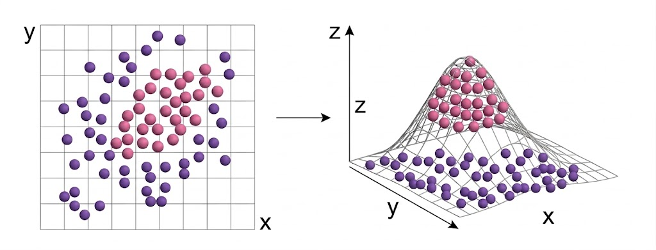
Kernel trick
Kernel trick - метод, который позволяет линейным алгоритмам разделять сложные, нелинейные данные путем их переноса в пространство более высокой размерности.
Вместо того чтобы строить кривые линии на исходной плоской плоскости алгоритм добавляет к осям координат x и y новые измерения. В этом новом пространстве запутанные данные «выпрямляются» благодаря чему их становится возможно легко и чисто разделить обычной плоской поверхностью.

Slide 4
Kernel trick
Теорема Мерсера - Если непрерывная симметричная функция
K(x, x′): Xn × Xn → R
является неотрицательно определенной, то ее можно разложить в абсолютно и равномерно сходящийся ряд вида:
K(x, x′)= ∑​ λi ​ψi​(x)ψi​(x′), где
λi​ ≥ 0 — неотрицательные вещественные числа
ψi​(x) — ортонормированная система функций в Xn (собственные функции оператора).

Slide 5
Kernel trick
Исходные данные: x1, x2,...,xm - векторы из Xn,
Ядро, удовлетворяющее Теореме Мерсера
K(xi, xj) = <Ф(xi), Ф(xj)>
y’(xi) = ∑j αj*​K(xj​,xi​)- функция предсказания
L(α1,...αm)=∑i (yi ​− ∑j αj*​K(xj​,xi​)² - функция потерь
При этом мы неявно нашли вектор коэффициентов
w = ∑​ αj*​Φ(xj​)
y’(x) = w^{T}Φ(x)

Slide 6
Kernel trick
Как считается на практике:
y’(x) = ∑j αj*​K(xj​,x)
Можно представить как:
y’(x) = w^{T}Φ(x)

Slide 7
Kernel trick
Пример - ядро RBF (Radial Basis Function)
K(x, x′) = exp(−γ|x−x′|²​)
K(x, x′) = exp(−(x²−2xx′+(x′)²))=exp(−x²)⋅exp(2xx′)⋅exp(−(x′)²)
K(x, x′) = ∑​(exp(−x²)⋅sqr(2^{n}/n!)⋅​​x^{n})⋅(exp(-(x′)²)​​⋅sqr(2^{n}/n!)⋅(x′)^{n})
K(x, x′) = ⟨Φ(x),Φ(x′)⟩
Φ(x)=exp(−x²)⋅(1, sqr(2/1!)x, sqr(4/2!)x², sqr(8/3!)x³,…)
Расширенное пространство параметров бесконечно
В коде используется именно оно

Slide 8
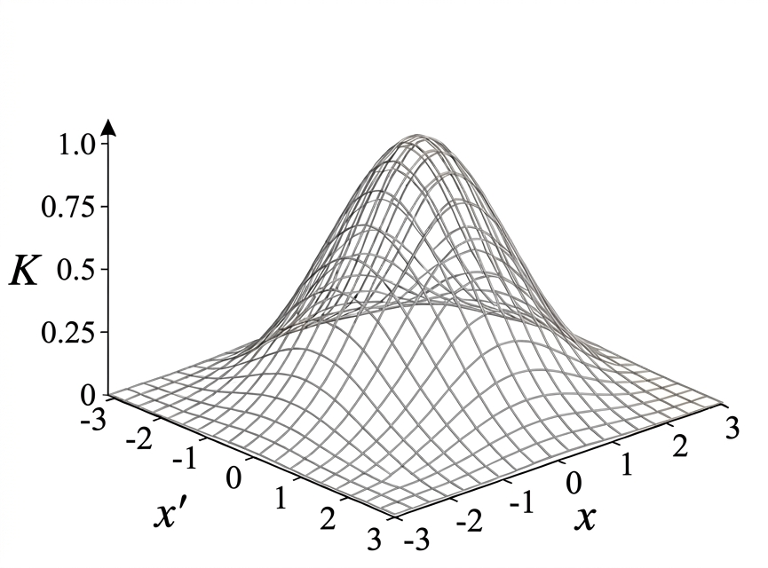
Kernel trick
Пример - ядро RBF (Radial Basis Function)
K(x, x′) = exp(−γ|x−x′|²​)
RBF представляет собой многомерный колокол Гаусса. Максимальное значение, равное 1, достигается, когда объекты идентичны. По мере того как объекты удаляются друг от друга в исходном пространстве, значение ядра стремится к 0. Таким образом, RBF выступает в роли меры сходства.
Гиперпараметр - γ
Маленький γ: Радиус влияния велик, модель стабильна и проста.
Большой γ: Радиус влияния мал. Модель создает индивидуальные изолированные островки вокруг точек, что приводит к высокой точности на обучении, но плохой обобщающей способности.

Slide 9
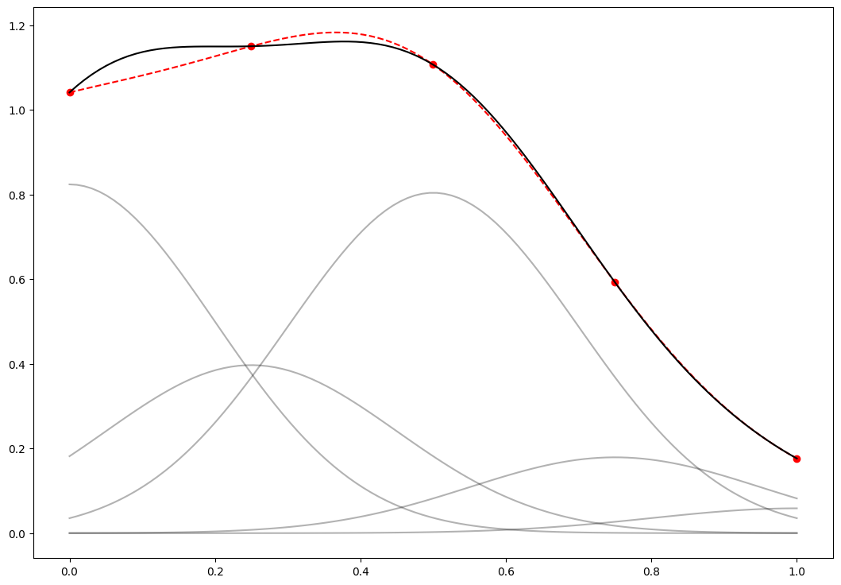
Kernel trick

Slide 10
Kernel Ridge Regression
L(α)=(1/2)​|Y−Kα|²​+(λ/2)​α^{T}Kα

Slide 11
Nomad2018
Predicting Transparent Conductors

Slide 12
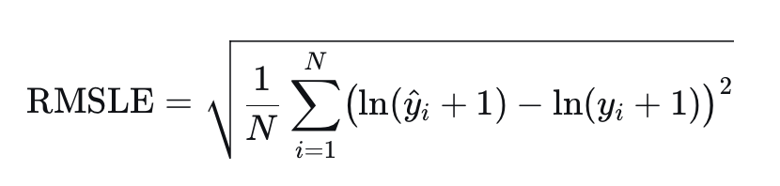
Introduction
Соревнование NOMAD 2018 Kaggle Challenge было посвящено предсказанию свойств новых материалов — прозрачных проводящих оксидов.
2400 материалов в тренировочном наборе:
Для каждого материала: состав (Al, Ga, In, O), геометрия кристаллической решётки, пространственная группа
Координаты атомов в формате XYZ (3D-структура)
600 материалов в тестовом наборе:
Только структура и состав
Метрика качества — RMSLE, среднеквадратичная логарифмическая ошибка. Чем она меньше, тем лучше. Победители достигли значения 0.020, что считается очень высоким результатом для такого типа задач.

Slide 13
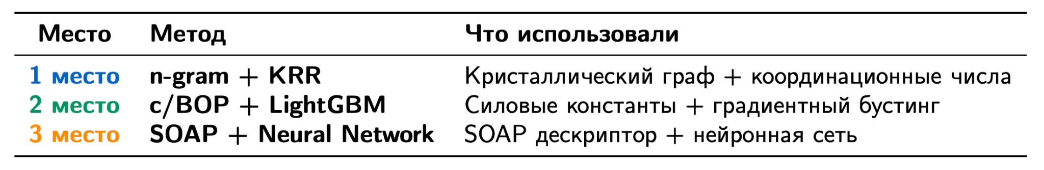
Winner’s methods
Победители строили кристаллический граф, где атомы — это узлы, а ионные связи между ними - рёбра.
Затем из этого графа извлекали n-граммы — последовательности атомов длины n (униграммы, биграммы, триграммы, 4-граммы).
Полученные n-граммы векторизовали (bag-of-ngrams) и подавали на вход Kernel Ridge Regression.
Третье место использовали SOAP
(Smooth Overlap of Atomic Positions) — представление, которое описывает локальное окружение каждого атома через разложение атомной плотности в радиальные и угловые базисные функции. Полученные векторы усредняли по всем атомам структуры. В качестве регрессора использовали нейронную сеть.

Slide 14
Solution with KRR
Реализация SOAP + KRR, где:
SOAP — описывает локальное атомное окружение
Усреднение по атомам — каждый материал представлен вектором (среднее атомных дескрипторов)
KRR с RBF-ядром — предсказывает formation energy
Для промышленного применения KRR существует специальные библиотеки.
Scikit-learn предоставляет универсальную реализацию с множеством ядер, простую в использовании.
GPyTorch на основе PyTorch позволяет задействовать GPU и строить сложные вероятностные модели.
Для связывания представлений и регрессии в единую модель можно использовать библиотеку-обёртку.

Slide 15

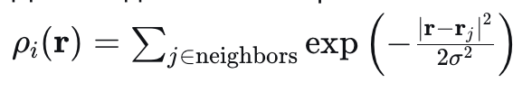


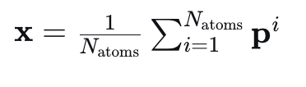
Math formulation. SOAP.
SOAP (Smooth Overlap of Atomic Positions) отображает структуру в вектор фиксированной размерности:
Для каждого атома строится локальная атомная плотность:
Плотность раскладывается по радиальным и угловым базисным функциям:
Инвариантные признаки (power spectrum) получаются как:
Вектор всей структуры — усреднение по атомам:

Slide 16


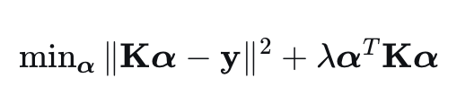

Math formulation.KRR.
KRR ищет функцию f в виде:
Используется гауссово (RBF) ядро:
Задача обучения — минимизация регуляризованной квадратичной ошибки:
Дифференцирование по α даёт аналитическое решение:
Модель имеет два гиперпараметра:
Масштаб ядра (γ)
Определяет, насколько быстро убывает сходство между объектами при увеличении расстояния между ними в пространстве признаков
Регуляризация (λ)
Контролирует степень переобучения модели

Slide 17
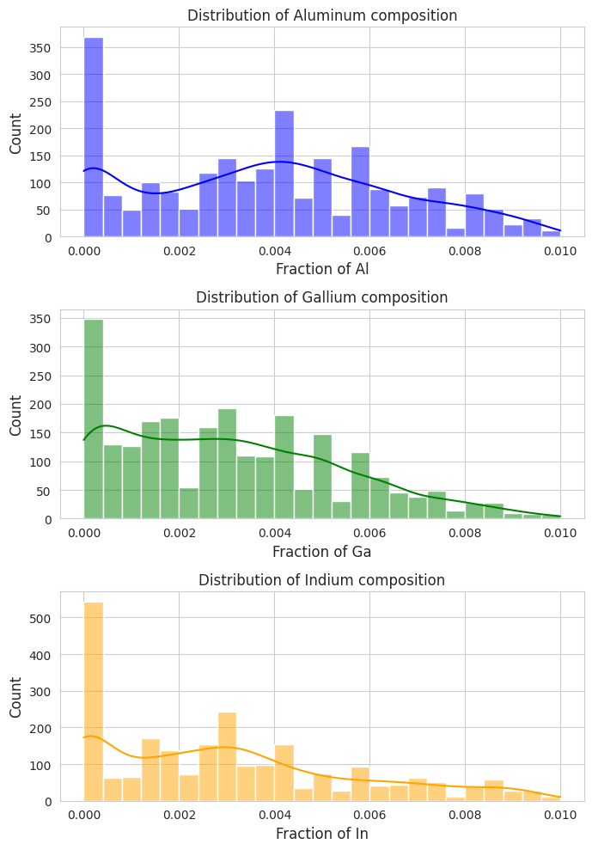
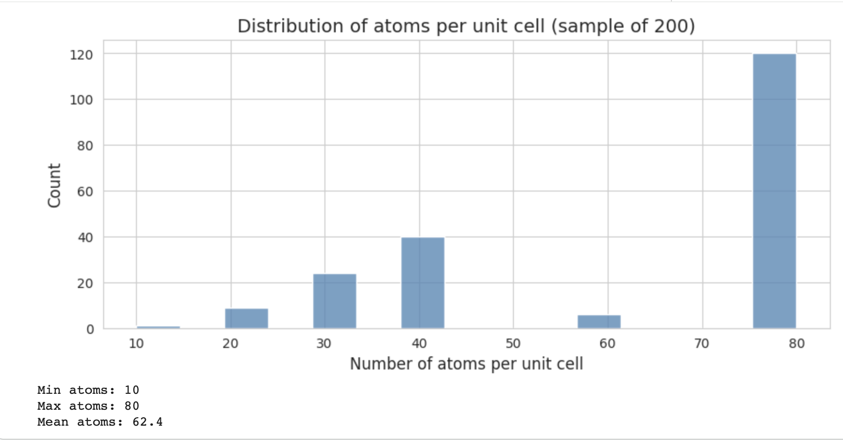
Files structure
Распределение количества атомов в ячейке Большинство структур содержат 40–80 атомов. Это важно для выбора радиуса ограничения SOAP.
Распределение долей Al, Ga, In Все три распределения близки к равномерным — выборка хорошо покрывает весь диапазон составов.

Slide 18
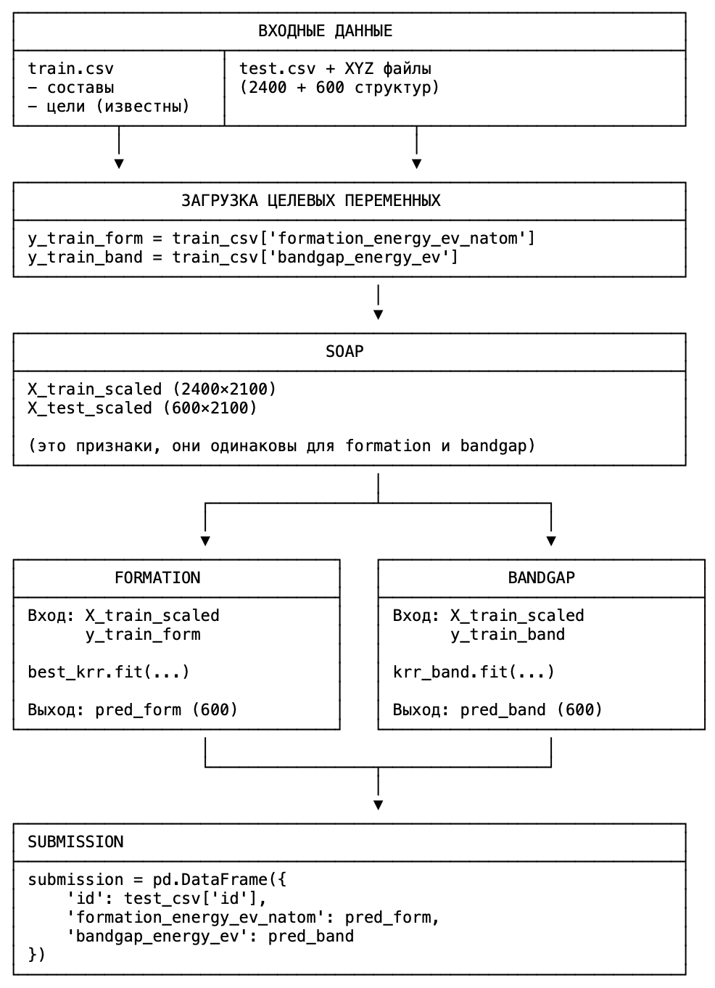
Code structure
Реализация: SOAP + KRR
Генерация признаков: Для каждого материала из XYZ-файла вычисляются SOAP-дескрипторы атомов и усредняются. Получается вектор размерности 2100.
Параметры SOAP: радиус ограничения 5 Å, n_max = 6, l_max = 6, sigma = 0.5.
Предобработка: Признаки стандартизируются (StandardScaler). Цель преобразуется как y_log = ln(y + 1) под метрику RMSLE.
Модель: Используется Kernel Ridge Regression с RBF-ядром. Гиперпараметры γ (масштаб ядра) и λ (регуляризация) подбираются GridSearch с 3-кратной кросс-валидацией.
Предсказание: Обученная модель делает предсказания на тестовой выборке, после чего применяется обратное преобразование ŷ = exp(ŷ_log) − 1.
Результат
RMSLE = 0.046

Slide 19
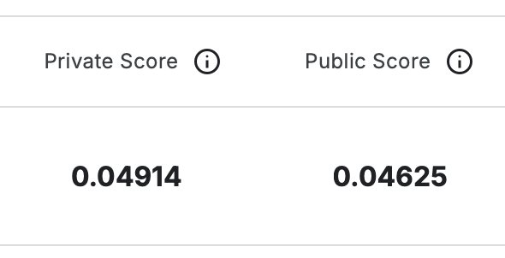
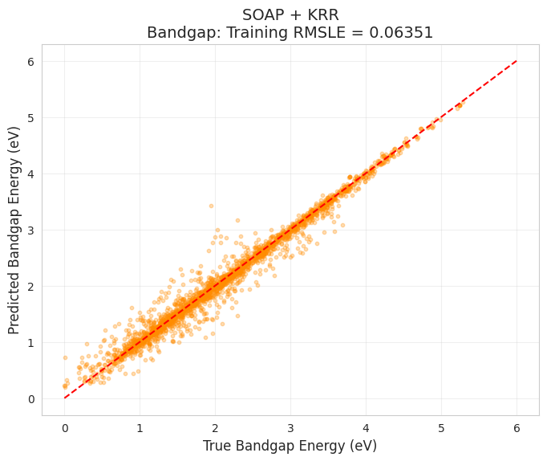
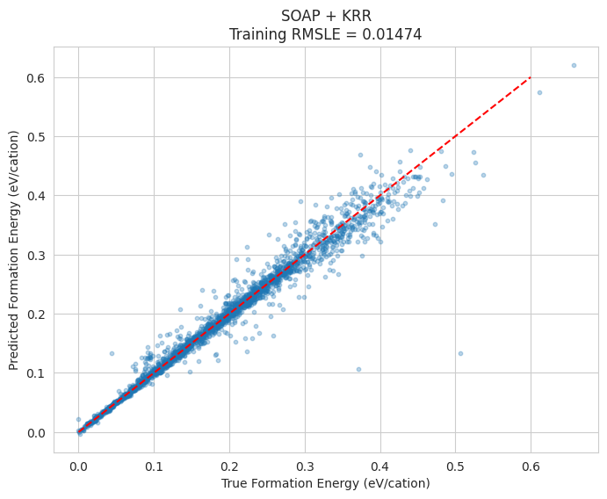
Results
Графики демонстрируют, что модель не переобучена (средняя ошибка близка к нулю) и даёт стабильные предсказания (малый разброс остатков).

